Slide 1

ЛУА КУРС
ПРВИ ДИО
Увод

Slide 2
ШТА ЈЕ ЛУА
Луа је једноставан, брз, моћан, ефикасан,
уградив скриптни језик
Скриптни језик
врло висок ниво програмирања
не захтијева превођење (компајлирање), већ само интерпретирање што убрзава циклус развоја програма
лакше програмирање (нпр. нема декларације варијабли)

Slide 3
Портабилан:
Имплементиран као библиотека написана у ANSI C-у
Може се покренути на свим познатим платформама које имају стандардни C компајлер (Windows, UNIX, Android, PlayStation, Mac OS X и многим другим)
Уградив:
Једноставан API (application programming interface) који омогућава добру интеграцију са другим програмским језицима (С, C++, Java, C#, Smalltalk, Fortran, Ada, Perl, Ruby.)

Slide 4
Историја
Настао 1993. године у Рио де Женеиру, PUC-Rio (Pontifical Catholic University of Rio de Janeiro)
Творци: Roberto Ierusalimschy, Luiz Henrique de Figueiredo, Waldemar Celes
Lua на португалском значи Мјесец
Правилно: Lua
Неправилно: LUA, lua

Slide 5
Примјена
Водећи скриптни језик за програмирање играца: World of Warcraft , Angry Birds
Комерцијалне примјене: Adobe Photoshop Lightroom
Уграђени системи: middleware за дигиталну телевизију
Многе друге

Slide 6
ПОЧИЊЕМО СА ПРОГРАМИРАЊЕМ

Slide 7

Покретање програма
Нека наш први програм исписује чувени програмерски поздрав Hello World!
Сачувамо овај програм у фајл hello.lua и покренемо га у Lua интерпретеру командом
lua hello.lua

Slide 8
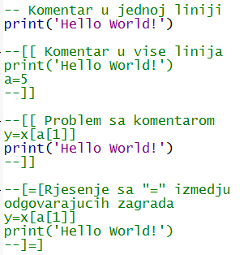
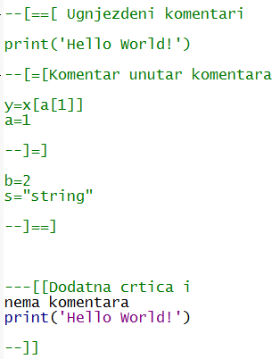
Коментари

Slide 9
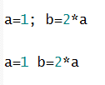

Сепаратор наредби
Није потребан (довољан размак или нови прелазак у ред)
Може се користити тачка-запета
Следећи записи су једнаки:

Slide 10
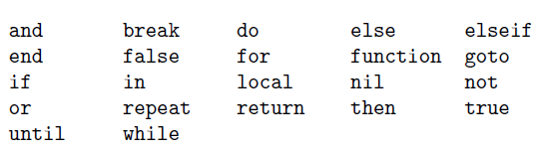
Нека лексичка правила
Име (идентификатор) може бити било који низ слова, цифара и доњих црта који не почиње цифром
i j i1 _ _ij nekoIme
Не могу се користити резервисане ријечи

Slide 11
Разликује велика и мала слова
and је резервисана ријеч, а And и AND су два различита имена
Конвенција: имена која почињу доњом цртом праћеном великим словима су резервисана за промјењиве које користи Lua, нпр. _VERSION

Slide 12
Типови и вриједности
Lua је језик са динамичком додјелом типова (динамички типизован језик)
Тип се не дефинише, промјенљива нема предефинисан тип
Вриједност носи свој тип
промјенљива нема тип већ њена вриједност
Осам основних типова: nil, boolean, number, string, userdata, function, thread и table

Slide 13
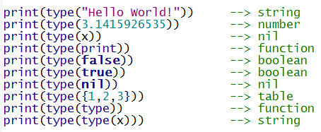
Функција type даје тип дате промјенљиве
У задњој линији, резултат је увијек string без обзира на вриједност промјенљиве х јер функција type увијек враћа string

Slide 14
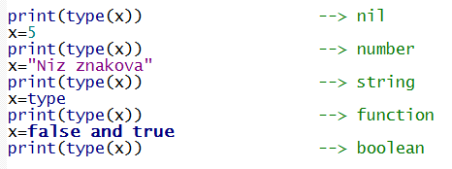
Било која промјенљива може да има вриједност било ког типа:
Због читљивости кода није пожељно да промјенљива мијења тип

Slide 15
Nil
Nil је тип са само једном вриједношћу, nil
Основна особина је да се разликује од свих других вриједности
Промјенљива је типа nil ако јој није додијељена вриједност
Представља одсуство употребљиве промјенљиве
Промјенљиву бришемо дајући јој вриједност nil

Slide 16
Boolean
Логички тип има двије вриједности: false и true
У Луи свака вриједност може да представља услов
nil и false у условима представљају логички нетачно, док све остало представља логички тачно
Број 0 и празан стринг су такође true у условима

Slide 17
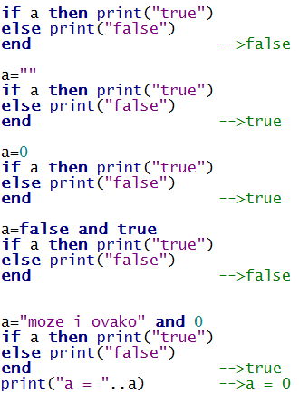
У Луи су логичке операције мало другачије дефинисане

Slide 18
Number
Тип number представља реалне бројеве
Double-precision floating-point
IEEE 754 стандард (користи га C)
Може је подесити да су бројеви представљени као single-precision float или long integer
Многи савремени процесори раде аритметику са пливајућом запетом једнако брзо или чак брже него цјелобројну аритметику

Slide 19


Бројне константе можемо писати користећи децимални експонент (е или Е)
Хексадецималне константе имају префикс 0х, а од верзије Lua 5.2 могу да имају и фракцију и бинарни експонент (ознака p или P)

Slide 20


String
Знаковни низ, низ бајтова (8-bit clean)

Slide 21
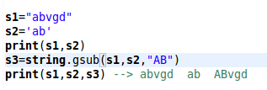
Непромјењива вриједност (не може се промијенити знак унутар стринга)
Коришћењем функција креирамо нови стринг са жељеним садржајем

Slide 22

Луа аутоматски алоцира (и деалоцира) меморију за стрингове (и све објекте у Луи)
Стринг може бити једно слово или читава књига
Дужину стринга можемо добити оператором # (length operator)

Slide 23
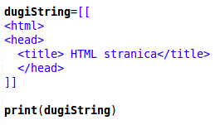

Дуги стринг се може ограничити угластим зградама, слично као коментари

Slide 24


Специјалне знаковне константе
\n -нови ред \v –вертикални табулатор
\b -једно мјесто уназад \t -табулатор удесно
\a -звучни сигнал \’ -исписује знак ‘
\f -брише екран \” -исписује знак “
\r -враћање на почетак реда \\ -исписује знак \
\ddd -исписује знак са кодом ddd
\хhh -исписује знак са кодом hh хексадецимално

Slide 25


Претварање броја у стринг и обратно:
Експлицитно: функције tonumber и tostring
Имплицитно: нумеричка операција (или функција) примјењена на стринг ће покушати да га претвори у број

Slide 26
Имплицитно: Луа ће претворити број у стринг тамо гдје очекује стринг
Обратити пажњу: ако се не остави размак између броја и оператора за надовезивање знаковних низова (..) иза броја, Луа ће сматрати да је прва тачка децимална запета броја
Не треба рачунати на имплицитну конверзију јер може бити извор грешака

Slide 27
Table
Тип табела имплементује асоцијативне низове – низ који се може индексирати не само бројем већ и стрингом или било којом вриједношћу у Луи осим nil
Једини механизам структурирања у Луи
Користе се да представе низове, скупове, листе и друге структуре података
Табела у Луи није ни промјенљива ни вриједност, већ објекат, а програм му приступа по референци

Slide 28
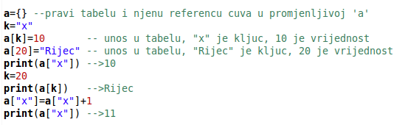
Конструктор табеле { }

Slide 29
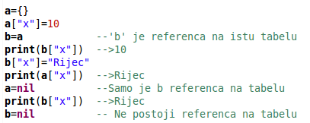
Табеле су анонимне – не постоји фиксна веза између промјенљиве која представља табелу и саме табеле
Када не постоји референца на табелу, Луин сакупљач смећа (garbage collector) ће ослободити меморијски простор који је она заузимала

Slide 30
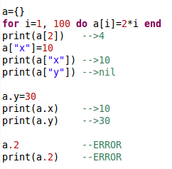
Табела може да чува вриједности под различитим типовима индекса

Slide 31
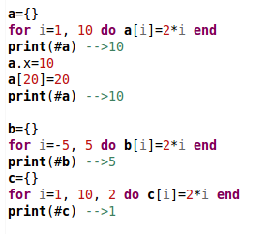
Секвенца је табела са индексима од 1 до неког природног броја, без прескока
оператор # даје дужину секвенце

Slide 32
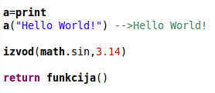
Function
First-class values
Може се додијелити промјенљивој
Може да буде аргумент функције
Функција може да враћа функцију
Више о функцијама другом приликом

Slide 33
userdata и thread
Тип userdata пружа могућност да се произвољни Цеов податак смјести у Луину промјенљиву
Нема предефинисане операције у Луи, изузев додјељивања и теста једнакости
Користе се да представе нове типове
Више о корисничким подацима и нитима другом приликом

Slide 34

Кратак тест
1. Шта није исправно написан број у Луи?
.0e12 .e12 0.0e 0x12
0xABFG 0xA FFFF 0xFFFFFFFF
0x 0x1P10 0.1e1 0x0.1p1
2. Како уградити следећи дио кода као стринг у Луи?

